Slide 1
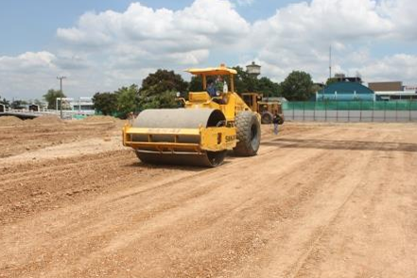
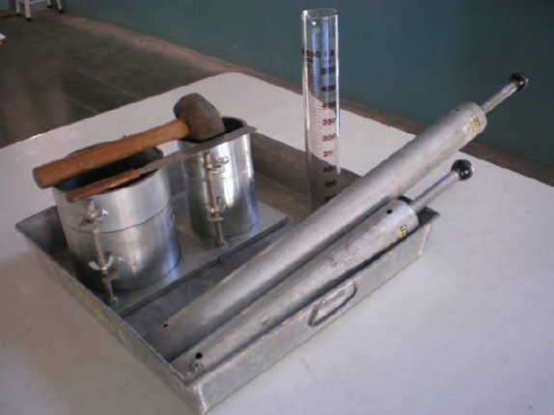
การบดอัดดิน

Slide 2
การบดอัดดิน
มวลดิน ประกอบไปด้วย เม็ดดินขนาดคละต่างๆ ช่องว่างระหว่างเม็ดดิน (Air Void) และน้ำ
การบดอัดดินคือ การปรับปรุงคุณภาพดินทำให้เกิดการเรียงตัวใหม่ของโครงสร้างเม็ดดิน ทำให้ดินอัดตัวกันแน่น ลดขนาดช่องว่างของดิน โดยใช้พลังงานเชิงกลมากระทำต่อดินในปริมาณความชื้นที่เหมาะสม เพื่อให้ได้ความแน่น(Density)สูงตามต้องการหรือตามวัตถุประสงค์ในการใช้งาน

Slide 3
การบดอัดดิน
ประโยชน์ที่ได้จากการบดอัดดิน
- ดินอัดตัวกันแน่น และมีความหนาแน่น (Unit Weight) เพิ่มขึ้น
- ช่องว่างในดิน (Air Void) ลดลง
- ความแข็งแรง (Strength) เพิ่มขึ้น
- มีการทรุดตัวของดินลดลง
- น้ำซึมผ่านยากขึ้น

Slide 4
การบดอัดดิน
คุณภาพของการบดอัดดินขึ้นอยู่กับ
- ปริมาณน้ำในดินในขณะที่บดอัด
- พลังงานที่ใช้ในการบดอัด
- วิธีการบดอัด
- ชนิดของดินที่บดอัด

Slide 5
การบดอัดดิน
ปริมาณน้ำและการหล่อลื่น
การบดอัดดินให้ได้ความแน่นจะต้องใช้น้ำเป็นตัวหล่อลื่น หากปริมาณน้ำน้อยเกินไปการหล่อลื่นจะไม่ดีพอ หากปริมาณน้ำมากเกินไป น้ำจะเข้าไปแทรกอยู่รอบๆ มวลดิน ทำให้อนุภาคของดินแยกตัวห่างจากกัน ดังนั้นปริมาณความชื้นของดินกับความหนาแน่นของดินจึงมีความสัมพันธ์กัน

Slide 6
การบดอัดดิน
การบดอัดดินในห้องทดสอบ
- ดินที่มีความเชื่อมแน่น (Cohesive Soil) จะทดสอบหาความสัมพันธ์ระหว่าง Dry Density กับปริมาณน้ำในดินของมวลดิน ภายใต้พลังงานจำนวนหนึ่งโดยการทดสอบ Compaction Test
- ดินที่ไม่มีความเชื่อมแน่น (Cohesiveless Soil) จะทดสอบหาความหนาแน่นสูงสุดโดยการทดสอบ Relative Density Test

Slide 7
การบดอัดดิน
มาตรฐานการบดอัดดินในห้องทดสอบ
- การบดอัดแบบมาตรฐาน (Standard Proctor Test)
ASTM D-698 (12,400 ft-lb/ft³)
- การบดอัดแบบสูงกว่ามาตรฐาน (Modified Proctor Test)
ASTM D-1557 (56,000 ft-lb/ft³)

Slide 8
การบดอัดดิน
ตารางเปรียบเทียบอุปกรณ์และพลังงานที่ใช้ในการทดสอบการบดอัดดิน
TEST | Mold Size | Wt. of Hammer(lb) | layer | Height of Drop (in) | Blows Per Layer | Energy /Vol. (ft-lb/ft³)
Standard Proctor | Ø4.0’’x4.6’’ Ø6.0’’x5.0’’ | 5.5 5.5 | 3 3 | 12 12 | 25 56 | 12,400 12,400
Modified Proctor | Ø4.0’’x4.6’’ Ø6.0’’x5.0’’ | 10.0 10.0 | 5 5 | 18 18 | 25 56 | 56,000 56,000

Slide 9
การบดอัดดิน

Slide 10
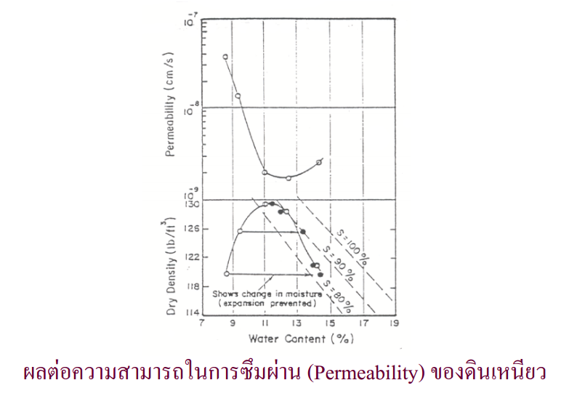
การบดอัดดิน

Slide 11
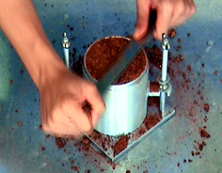
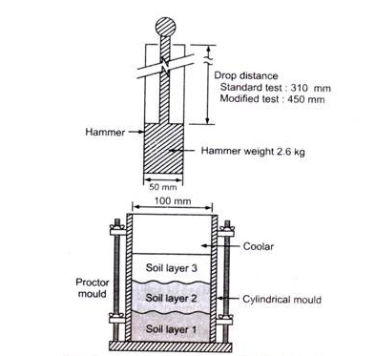
การบดอัดดิน
1. การบดอัดดินในห้องทดสอบ
2. การบดอัดดินในสนาม

Slide 12
การทดสอบการบดอัดดิน (Compaction Test)

Slide 13
การทดสอบการบดอัดดิน (Compaction Test)
Standard Proctor
Mold ขนาด Ø 4 นิ้ว Hammer หนัก 5.5 ปอนด์ หรือ 2.5 กิโลกรัม ระยะยก สูง 12 นิ้ว
- Modified Proctor
Mold ขนาด Ø 6 นิ้ว Hammer หนัก 10 ปอนด์ หรือ 4.5 กิโลกรัม ระยะยก สูง 18 นิ้ว

Slide 14
การทดสอบการบดอัดดิน (Compaction Test)

Slide 15
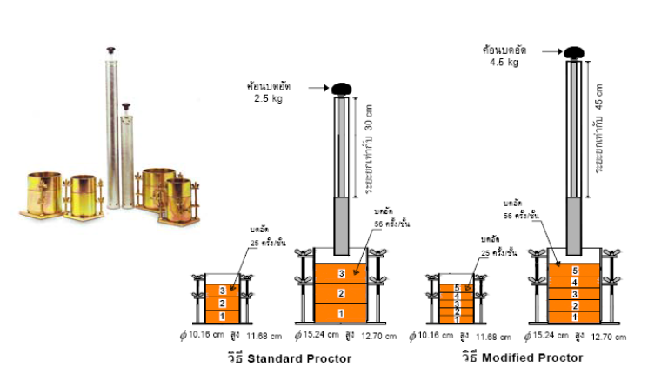
การทดสอบการบดอัดดิน (Compaction Test)

Slide 16
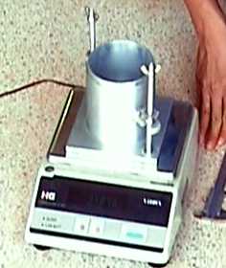
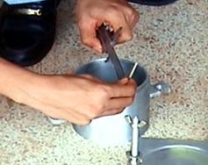
การทดสอบการบดอัดดิน (Compaction Test)
1. หาปริมาตรของ Mold และน้ำหนักของ Mold

Slide 17
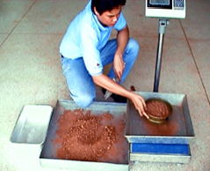
การทดสอบการบดอัดดิน (Compaction Test)
2.เตรียมตัวอย่างดินสำหรับทดสอบ โดยพึ่งดินให้แห้งแล้วย่อยให้แตกออกจากกันและร่อนผ่านตะแกรงตามมาตรฐาน
(ตะแกรงที่ใช้ร่อน เบอร์ ¾’’ และ #4)
Standard Proctor 3 กิโลกรัม
จำนวน 4-5 ชุด (ตำอย่างน้อย 4 จุด)
Modified Proctor 5 กิโลกรัม
จำนวน 4-5 ชุด (ตำอย่างน้อย 4 จุด)

Slide 18
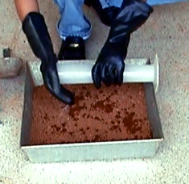
การทดสอบการบดอัดดิน (Compaction Test)
3. ผสมน้ำลงไปในตัวอย่างดินที่เตรียมไว้แล้วประมาณ 3-4 % คลุกเคล้าให้ทั่ว

Slide 19
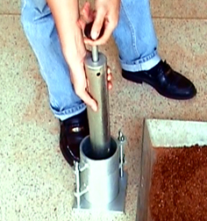
การทดสอบการบดอัดดิน (Compaction Test)
4.ใช้ Hammer ตำลงไปใน Mold ที่ใส่ดินไว้แล้ว (ตามมาตรฐานที่ต้องการ)
Standard Proctor
ตำ 3 ชั้นๆละ 25 ครั้ง
Modified Proctor
ตำ 5 ชั้นๆละ 56 ครั้ง

Slide 20
การทดสอบการบดอัดดิน (Compaction Test)
5. ตำครบตามมาตรฐานที่ต้องการแล้ว ให้ถอด Collar ออก แล้วปาดดินส่วนที่สูงเกินขอบ Mold ออก ปาดให้เรียบ

Slide 21
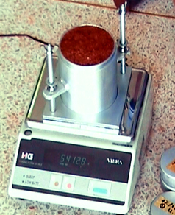
การทดสอบการบดอัดดิน (Compaction Test)
6. นำ Mold ที่ปาดเรียบร้อยแล้วไปชั่งหาน้ำหนัก และบันทึก

Slide 22
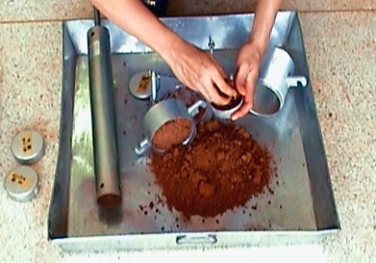
การทดสอบการบดอัดดิน (Compaction Test)
7.นำดินออกจาก Mold ใส่กระป๋องนำไปชั่งหาน้ำหนักและนำไปอบหาปริมาณความชื้นต่อไป

Slide 23
การทดสอบการบดอัดดิน (Compaction Test)
8. นำตัวอย่างดินชุดที่ 2 มาผสมน้ำลงไปในตัวอย่างดินที่เตรียมไว้แล้วให้มากกว่าชุดที่ 1 ประมาณ 2-3 % คลุกเคล้าให้ทั่ว แล้วทำการตำอีก ทำตามขันตอนที่ 4-7 อีก จนกระทั่งน้ำหนักดินใน Mold ลดลง

Slide 24
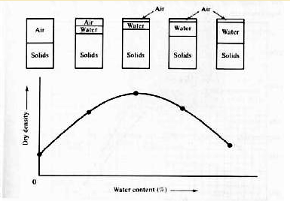
การทดสอบการบดอัดดิน (Compaction Test)

Slide 25
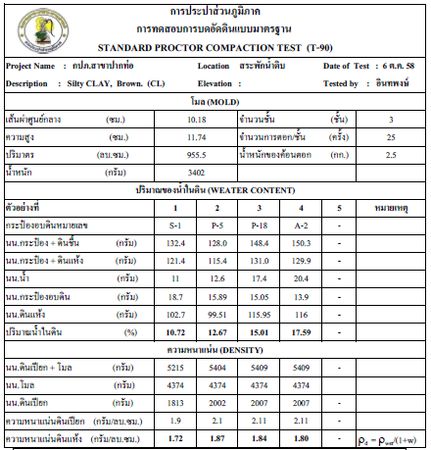
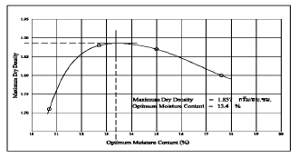
การทดสอบการบดอัดดิน (Compaction Test)

Slide 26
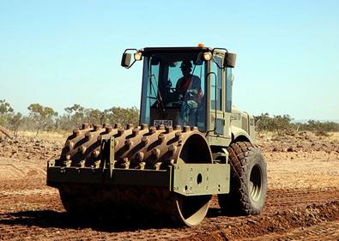
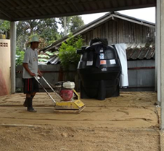
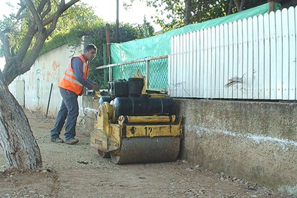
การบดอัดดิน
การบดอัดดินในสนาม

Slide 27
การบดอัดดินในสนาม
วัสดุที่ใช้ถมบดอัด จะต้องไม่นำวัสดุที่ขุดมาถมโดยตรง แต่จะต้องนำไปกองไว้เพื่อตรวจสอบคุณสมบัติและควบคุมความชื้นให้เหมาะสมกับการบดอัดในบริเวณที่เตรียมไว้ก่อน หลังจากการตรวจสอบแล้วว่าอยู่ในเกณฑ์ จึงจะนำไปปรับปริมาณความชื้นให้เหมาะสมตาม Optimum Moiture Content ที่ได้จากการทดสอบในห้องปฏิบัติการก่อนจึงจะนำไปถมและบดอัดในพื้นที่ก่อสร้าง เพื่อให้เมื่อถมและบดอัดแล้วจะสามารถรับน้ำหนักได้และไม่รั่วซึม

Slide 28
การบดอัดดินในสนาม
การควบคุมความชื้น
1. วัสดุถมและบดอัดที่มีความชื้นน้อยกว่า Optimum Moisture Content ที่ได้จากการทดสอบในห้องปฏิบัติการ จะต้องเพิ่มความชื้นโดยการฉีดน้ำลงบนกองวัสดุแล้วใช้เครื่องจักรในการคลุกเคล้าดินให้มีความชื้นสม่ำเสมอ
2. กรณีความชื้นมีมากเกินไป จะต้องตากดินให้ได้ความชื้นตามที่ทดสอบ จึงจะนำไปถมและบดอัดได้

Slide 29
การบดอัดดินในสนาม
แปลงทดลองการถมและบดอัด
ก่อนการบดอัด ควรมีพื้นที่แปลงทดลองเพื่อพิจารณาแนวทาง จำนวนเที่ยวของการบดอัดให้เหมาะสมกับเครื่องมือที่ใช้ในการบดอัด
เครื่องมือที่ใช้ในการบดอัด
1. รถบดตีนแกะ เหมาะสำหรับดินเหนียวที่มีความเหนียวสูง
2. รถบดล้อเหล็ก เหมาะสำหรับการบดอัดทราย กรวด ลูกรัง
3. เครื่องมือบดอัดแบบ Frog Hammer เหมาะสำหรับการบดอัดบริเวณพื้นที่แคบๆ เช่น ทรายรองพื้นท่อ

Slide 30
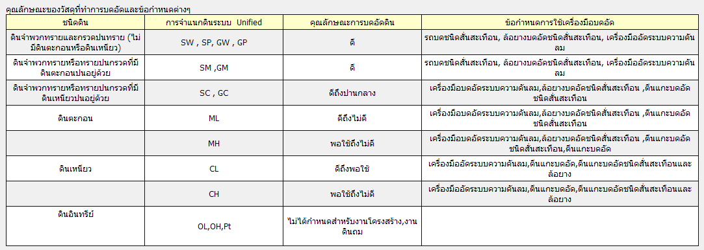
การจำแนกประเภทของดินโดยระบบ Unified
การบดอัดดินในสนาม

Slide 31
การบดอัดดินในสนาม
การวัดคุณภาพการบดอัดดินในสนาม
วัดคุณภาพการบดอัดดินได้โดยการนำค่าความหนาแน่นแห้ง (Dry Density) ของดิน ในสนามมาเทียบกับค่าความหนาแน่นแห้ง (Maximum Dry Density) ของดินชนิดนั้นที่ได้จากการทดสอบในห้องทดสอบ

Slide 32
การหาความหนาแน่นของดินในสนาม
ในการก่อสร้างงานดิน เมื่อบดอัดดินแล้วเสร็จจะต้องทดสอบผลการบดอัด เพื่อตรวจสอบว่าได้ความหนาแน่นตามข้อกำหนดหรือไม่ วิธีหาความหนาแน่นในสนามจะมีอยู่ด้วยกัน 3 วิธี คือ
Sand Cone Method คือการใช้ทรายช่วยในการหาปริมาตรของหลุม
Rubber Balloon Method คือการใช้น้ำช่วยในการหาปริมาตรของหลุม
Nuclear Method คือ การใช้รังสีแกรมม่า (Gamma Ray)

Slide 33
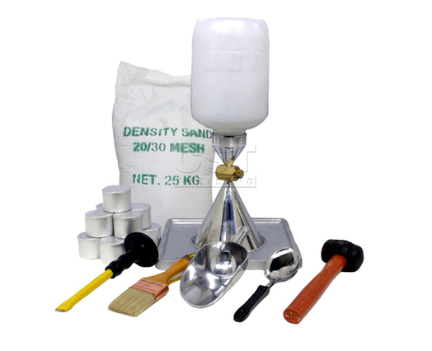
การหาความหนาแน่นของดินในสนาม
(Field Density Test) ASTM D 1556
Sand Cone Method

Slide 34
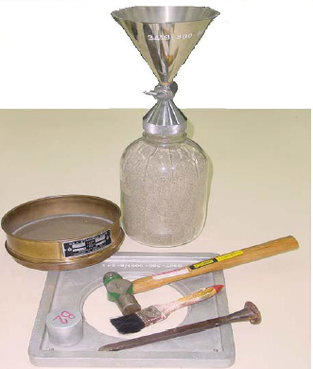
การหาความหนาแน่นของดินในสนาม
(Field Density Test) ASTM D 1556
เครื่องมือและอุปกรณ์
1.ขวดรูปทรงกระบอก สำหรับบรรจุทราย
2.กรวยโลหะ มีลิ้นปิด เปิด เพื่อควบคุมการไหลของทราย
3.แผ่น Plate มาตรฐาน ตรงกลางมีรูกลม มีชนาด เส้นผ่าศูนย์กลาง 152.5 มม.
4.เครื่องชั่งสนาม สามารถชั่งได้ 1 - 10 กก.
5. ทราย Ottawa (ความหนาแน่น 1.55)
6. ตะแกรง Sive # 20
7.เครื่องมือเบ็ดเตล็ด แปรง กระป๋องใส่ตัวอย่าง ช้อนตักตัวอย่าง สกัด ฆ้อน

Slide 35
การหาความหนาแน่นของดินในสนาม
(Field Density Test) ASTM D 1556
การทดสอบนี้เป็นการหาปริมาตรของดินที่ขุดออกมาโดยใช้ทรายไปแทนที่ปริมาตรของดินในหลุม ทรายที่ใช้คือ Ottawa Sand เป็นทรายที่มีลักษณะกลมและมีขนาดเท่าๆ กัน หรือจะใช้ทรายที่ร่อนผ่านตะแกรงเบอร์ 20 ค้างตะแกรงเบอร์ 30 แทนก็ได้ แต่จะต้องหาความหนาแน่นของทรายนี้ด้วย

Slide 36
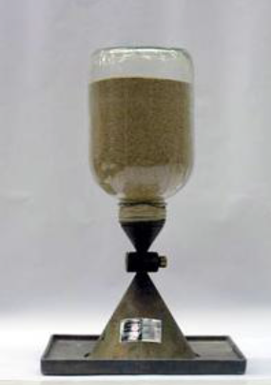
การหาความหนาแน่นของดินในสนาม
(Field Density Test) ASTM D 1556
การหาน้ำหนักทรายในกรวย
ชั่งน้ำหนักกรวยพร้อมขวดและทรายที่ใส่ไว้เต็มขวด แล้วนำมาวางบน Plate แล้วเปิดวาล์วให้ทรายไหลลงอย่างอิสระ เมื่อทรายหยุดไหลปิดวาล์วแล้วนำทรายที่เหลือพร้อมขวดไปชั่งเพื่อหาน้ำหนักทรายในกรวย ให้ทำอย่างน้อย 3 ครั้งแล้วหาค่าเฉลี่ย

Slide 37
การหาความหนาแน่นของดินในสนาม
(Field Density Test) ASTM D 1556

Slide 38
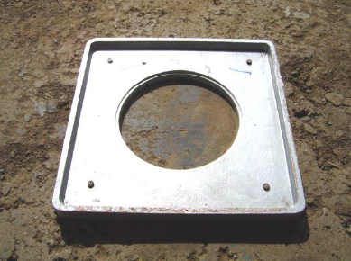
การหาความหนาแน่นของดินในสนาม
(Field Density Test) ASTM D 1556
1.ปรับพื้นที่บริเวณที่จะทดสอบให้เรียบ วาง Plate ลงบนพื้นตอกตะปูยึดทั้ง 4 มุมให้แน่น

Slide 39
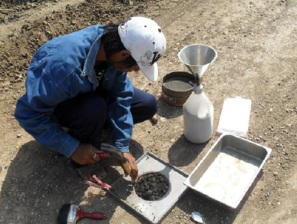
การหาความหนาแน่นของดินในสนาม
(Field Density Test) ASTM D 1556
2.เจาะดินด้วยสกัดให้เป็นหลุมขนาดเท่ากับรูตรงกลาง Plate

Slide 40
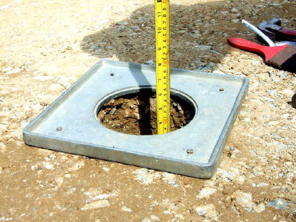
การหาความหนาแน่นของดินในสนาม
(Field Density Test) ASTM D 1556
3. เจาะดินด้วยสกัดให้ลึก 10 ซม. ตักดินออกจากหลุมให้หมด

Slide 41
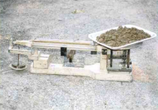
การหาความหนาแน่นของดินในสนาม
(Field Density Test) ASTM D 1556
4.นำดินที่ได้จากหลุมไปชั่งน้ำหนัก และเก็บใส่กระป๋องไปหาความชื้น

Slide 42
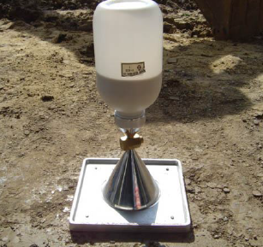
การหาความหนาแน่นของดินในสนาม
(Field Density Test) ASTM D 1556
5.นำขวดพร้อมกับทรายที่ชั่งน้ำหนักไว้แล้ว วางกรวยคว่ำลงบน Plate เปิดวาล์วให้ทรายไหลลงไปในหลุมที่เจาะไว้ (ห้ามไม่ให้มีการสั่นสะเทือนขณะที่เปิดให้ทรายไหลลงหลุม)

Slide 43
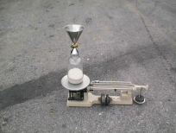
การหาความหนาแน่นของดินในสนาม
(Field Density Test) ASTM D 1556
6.เมื่อทรายหยุดไหล ปิดวาล์วแล้วนำขวดพร้อมกับทรายที่เหลือในขวดไปชั่งน้ำหนัก

Slide 44
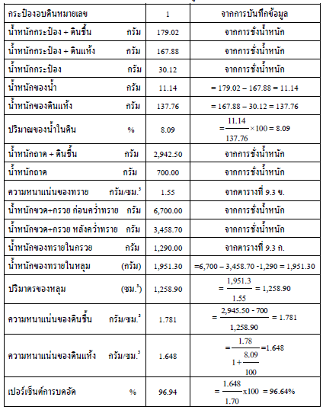
การหาความหนาแน่นของดินในสนาม
(Field Density Test) ASTM D 1556

Slide 45
การหาความหนาแน่นของดินในสนาม
(Field Density Test) ASTM D 1556

Slide 46
การหาความหนาแน่นของดินในสนาม
(Field Density Test) ASTM D 1556

Slide 47
การหาความหนาแน่นของดินในสนาม
(Field Density Test) ASTM D 1556

Slide 48
การหาความหนาแน่นของดินในสนาม
(Field Density Test) ASTM D 1556
เปอร์เซ็นต์ของการบดอัดดิน
เป็นการเปรียบเทียบระหว่าง ค่าความหนาแน่นของดินในสนาม กับ ค่าความหนาแน่นของมวลดินสูงสุดจากการทดลองตามมาตรฐานในห้องปฏิบัติการ
เปอร์เซ็นต์การบดอัดดิน = ɤd(สนาม) x100 %
ɤd(มาตรฐาน)

Slide 49
การบดอัดดิน
การบดอัดดินให้มีคุณภาพ
1. ควบคุมความชื้นให้พอเหมาะ ใกล้เคียงกับ Optimum Moisture Content ที่ได้จากการทดสอบ
2. ความหนาของวัสดุที่ถมต้องสม่ำเสมอ และมีความหนาแต่ละชั้นตามข้อกำหนด
3. ปริมาณงานที่บดอัดแต่ละชั้นต้องไม่มากเกินไป และทำให้เสร็จโดยเร็ว เนื่องจากมีการสูญเสียความชื้น
4. ห้ามทำการถมและบดอัดขณะฝนตก

Slide 50
การเก็บตัวอย่างเพื่อนำมาทดสอบในห้องปฏิบัติการ
เพื่อให้ได้เกณฑ์ในการควบคุมการบดอัดในสนาม จะต้องเก็บตัวอย่างดินไปทดสอบค่า Maximum Dry Density และ Optimum Water Content โดยจะต้องทดสอบทุกครั้งเมื่อพิจารณาเห็นว่าเนื้อดินที่ใช้งานมีลักษณะเปลี่ยนแปลง เช่น
- ขนาดคละของเม็ดดิน (Gradation)
- ความเหนียว
- สี หรือลักษณะทางกายภาพอื่นๆ
- เมื่อเปลี่ยนแหล่งวัสดุ

Slide 51
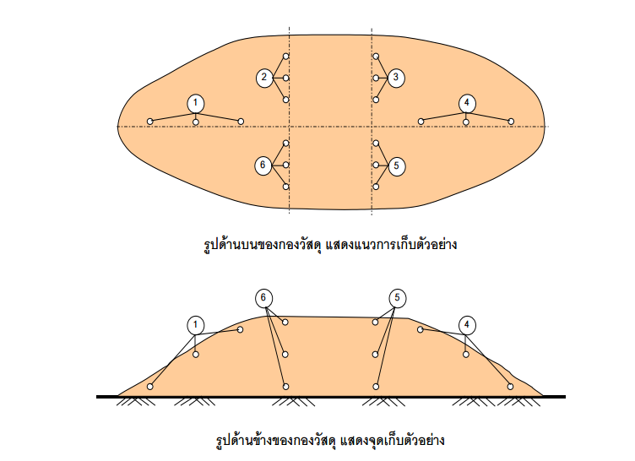
การเก็บตัวอย่างเพื่อนำมาทดสอบในห้องปฏิบัติการ

Slide 52
การเก็บตัวอย่างเพื่อนำมาทดสอบในห้องปฏิบัติการ

Slide 53
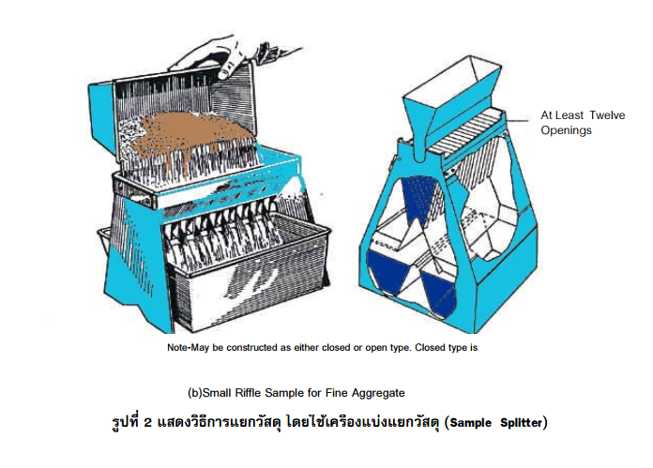
การเก็บตัวอย่างเพื่อนำมาทดสอบในห้องปฏิบัติการ

